Slide 1
ГБПОУ РО «СИТ», г. Сальск, Ростовская область
АВТОМАТИЗИРОВАННЫЙ ЛАБОРАТОРНЫЙ СТЕНД
«ГИДРОПОНИКА» НА БАЗЕ ПЛАТФОРМЫ ARDUINO
V Всероссийская научно-практическая конференция «Наука, практическое обучение и творчество молодёжи»
АЧИИ ФГБОУ ВО Донской ГАУ, 19.11.2026
Докладчик: Чагин Павел Павлович — студент 3 курса
Научный руководитель: Бардаков Дмитрий Николаевич — преподаватель технических дисциплин

Slide 2
Актуальность
• Специалист по автоматизации должен уметь работать с программируемыми контроллерами, датчиками и исполнительными механизмами.
• Лабораторное оборудование промышленного уровня имеет высокую стоимость — оно недоступно многим образовательным организациям.
• Открытые аппаратные платформы (Arduino) позволяют создавать недорогие и гибко модифицируемые учебные стенды.
• Нужен наглядный, недорогой и модифицируемый стенд для практических занятий по автоматизации технологических процессов.

Slide 3
Цель и задачи работы
ЦЕЛЬ
Разработка лабораторного стенда «Гидропоника» для проведения практических работ по разработке и моделированию систем автоматизации.
ЗАДАЧИ
1. Разработать схему стенда.
2. Реализовать управление на контроллере Arduino Uno.
3. Провести испытания стенда в учебном процессе.

Slide 4
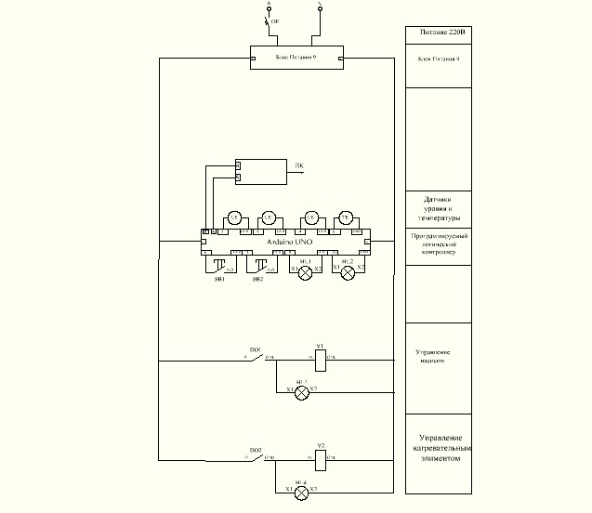
Устройство стенда
• Ёмкость, разделённая на две части: в нижней — питательный раствор.
• Два датчика уровня (MIN и MAX).
• Датчик температуры DS18B20 (интерфейс OneWire).
• Реле K1 — насос подачи раствора; реле K2 — нагревательный элемент.
• Блок питания силовой цепи 220/24 В.
• Удалённое перепрограммирование с ПК: за одно занятие можно изменить программу и увидеть реакцию системы.
Рисунок 1 — Принципиальная электрическая схема стенда

Slide 5
Управление: два режима
Режим АВТО (релейный закон управления)
• Раствор достиг нижнего датчика (MIN) → включается насос подачи.
• Раствор достиг верхнего датчика (MAX) → насос отключается.
• Нагреватель управляется по температуре с зоной гистерезиса.
Режим РУЧНОЙ — отладка программы и демонстрация работы системы.
Программа: C++ (Arduino IDE); опрос датчиков — 1 с.

Slide 6
Результаты испытаний
• Опытный образец изготовлен и испытан: контроллер устойчиво поддерживает заданный уровень и температуру раствора.
• Стенд применён на практических занятиях: обучающиеся загружают свои программы и анализируют реакцию системы.
• Существенно меньшая стоимость в сравнении с промышленными аналогами; наглядность.
ВИДЕО РАБОТЫ СТЕНДА (30–45 с)
место для вложенного видео: видео-стенд-30-45с.mp4

Slide 7
Выводы и перспективы
ВЫВОДЫ
• Стенд позволяет на реальном объекте освоить программирование контроллеров и построение систем автоматизации.
• Низкая стоимость, наглядность, открытая архитектура.
ПЕРСПЕКТИВЫ
• Датчики pH и EC; IoT-мониторинг через Wi-Fi на смартфон; история измерений — без изменения базовой архитектуры.
Спасибо за внимание! Готов ответить на вопросы.

